Slide 1

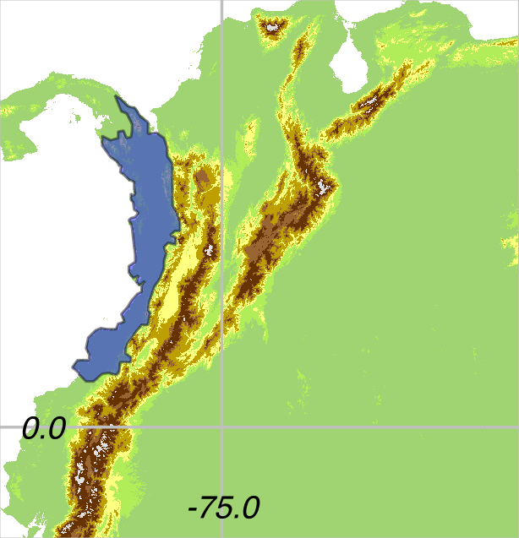
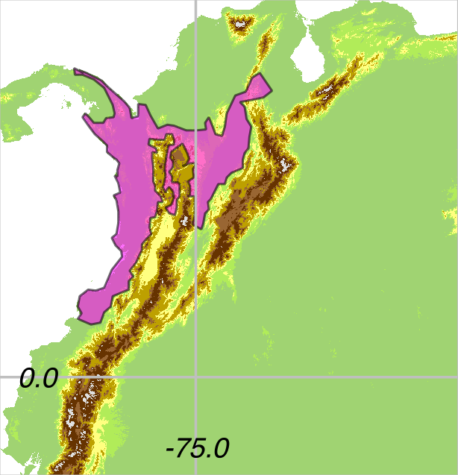
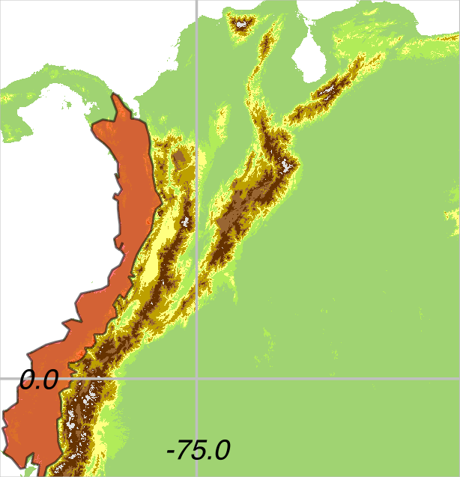
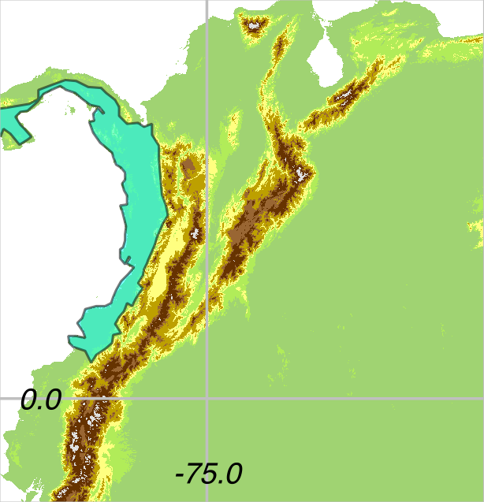
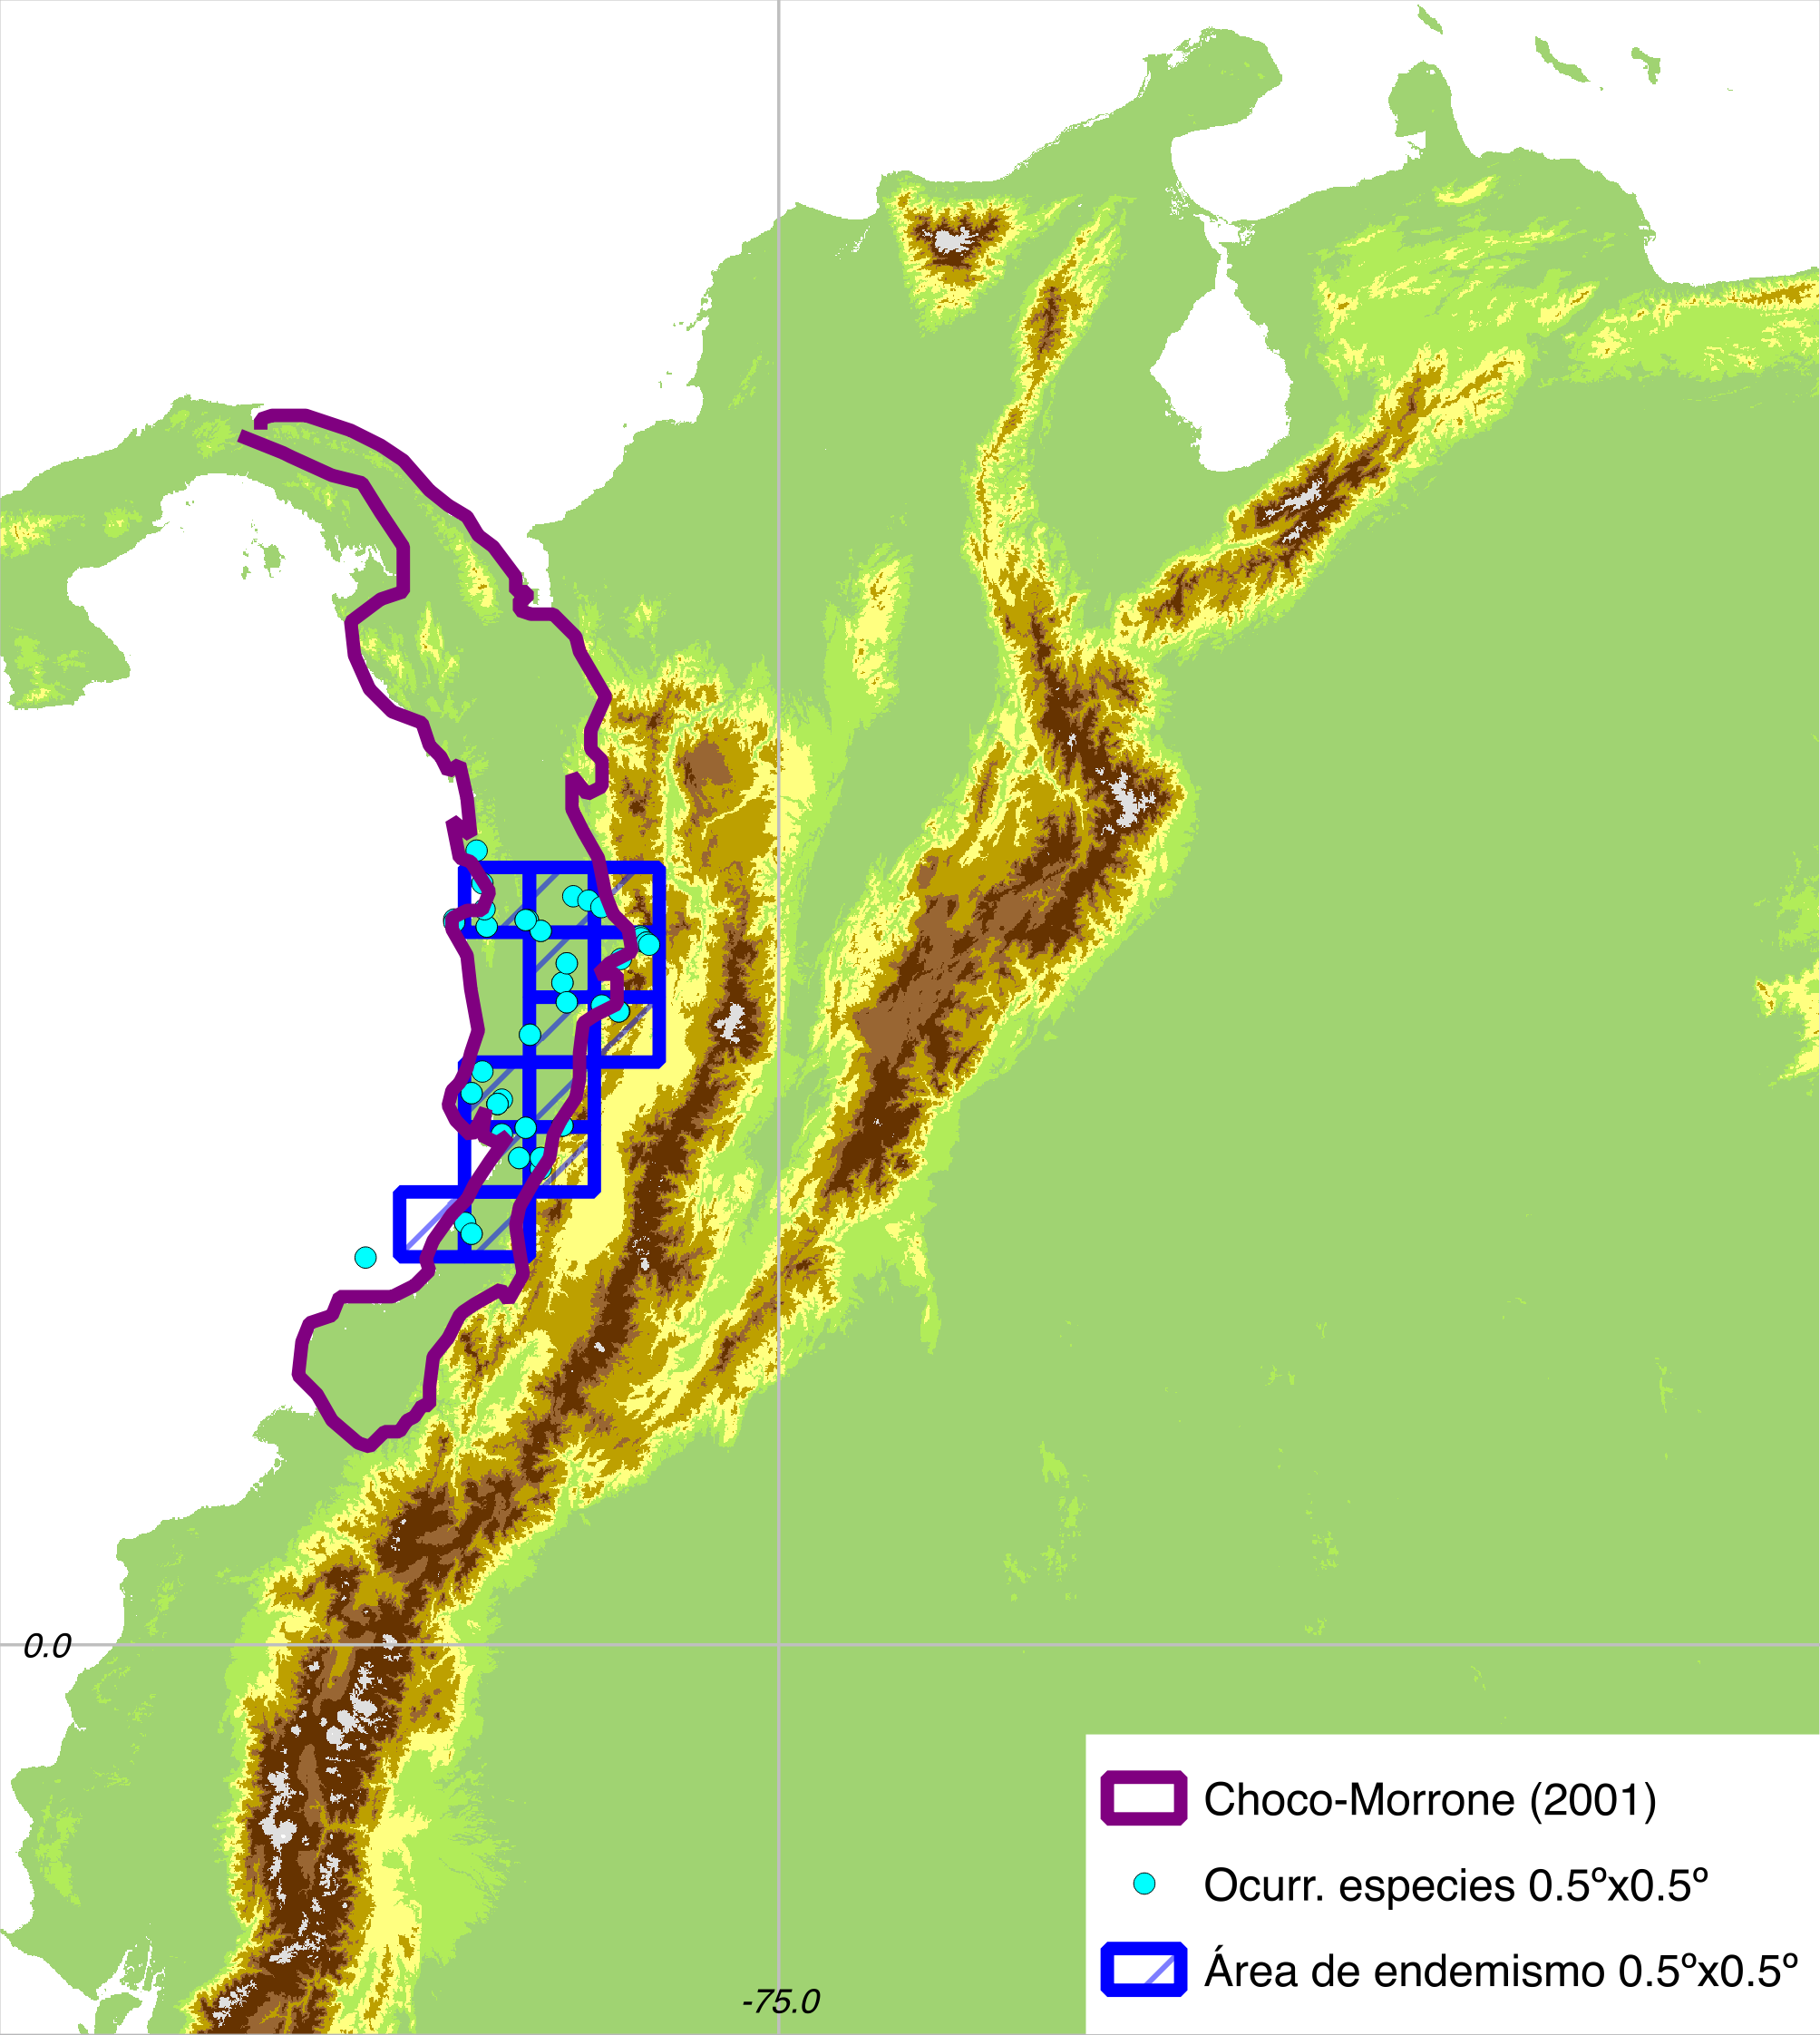
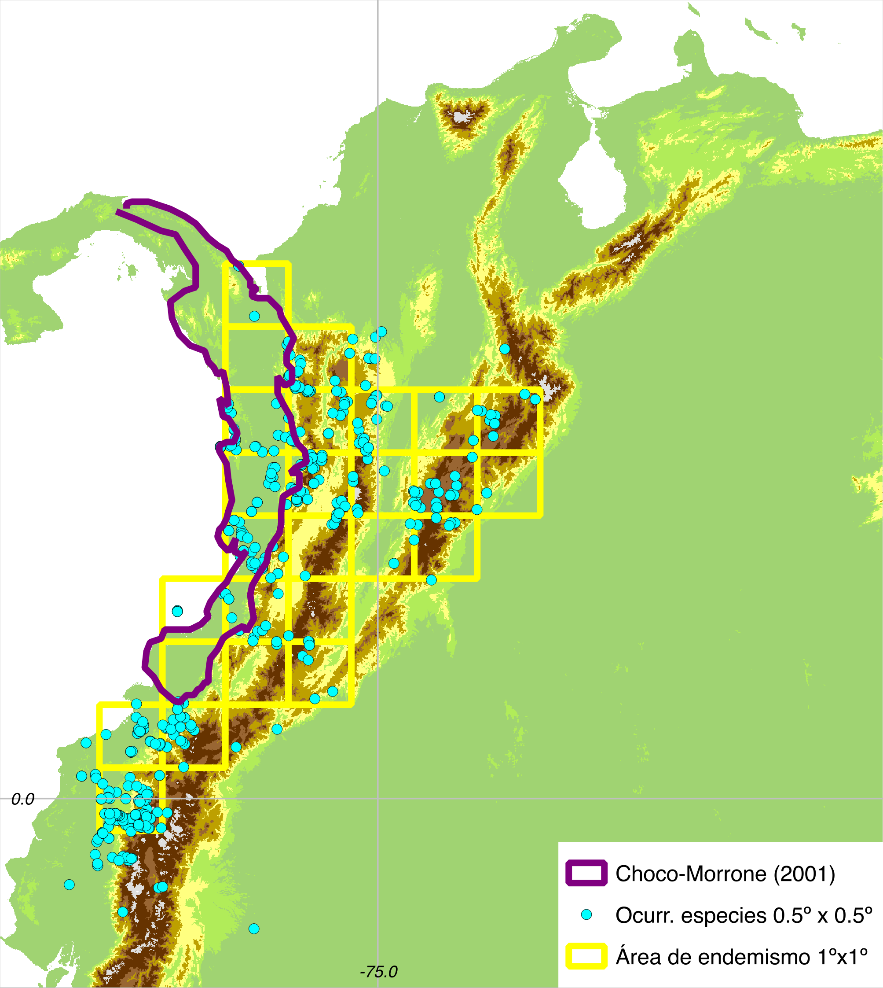
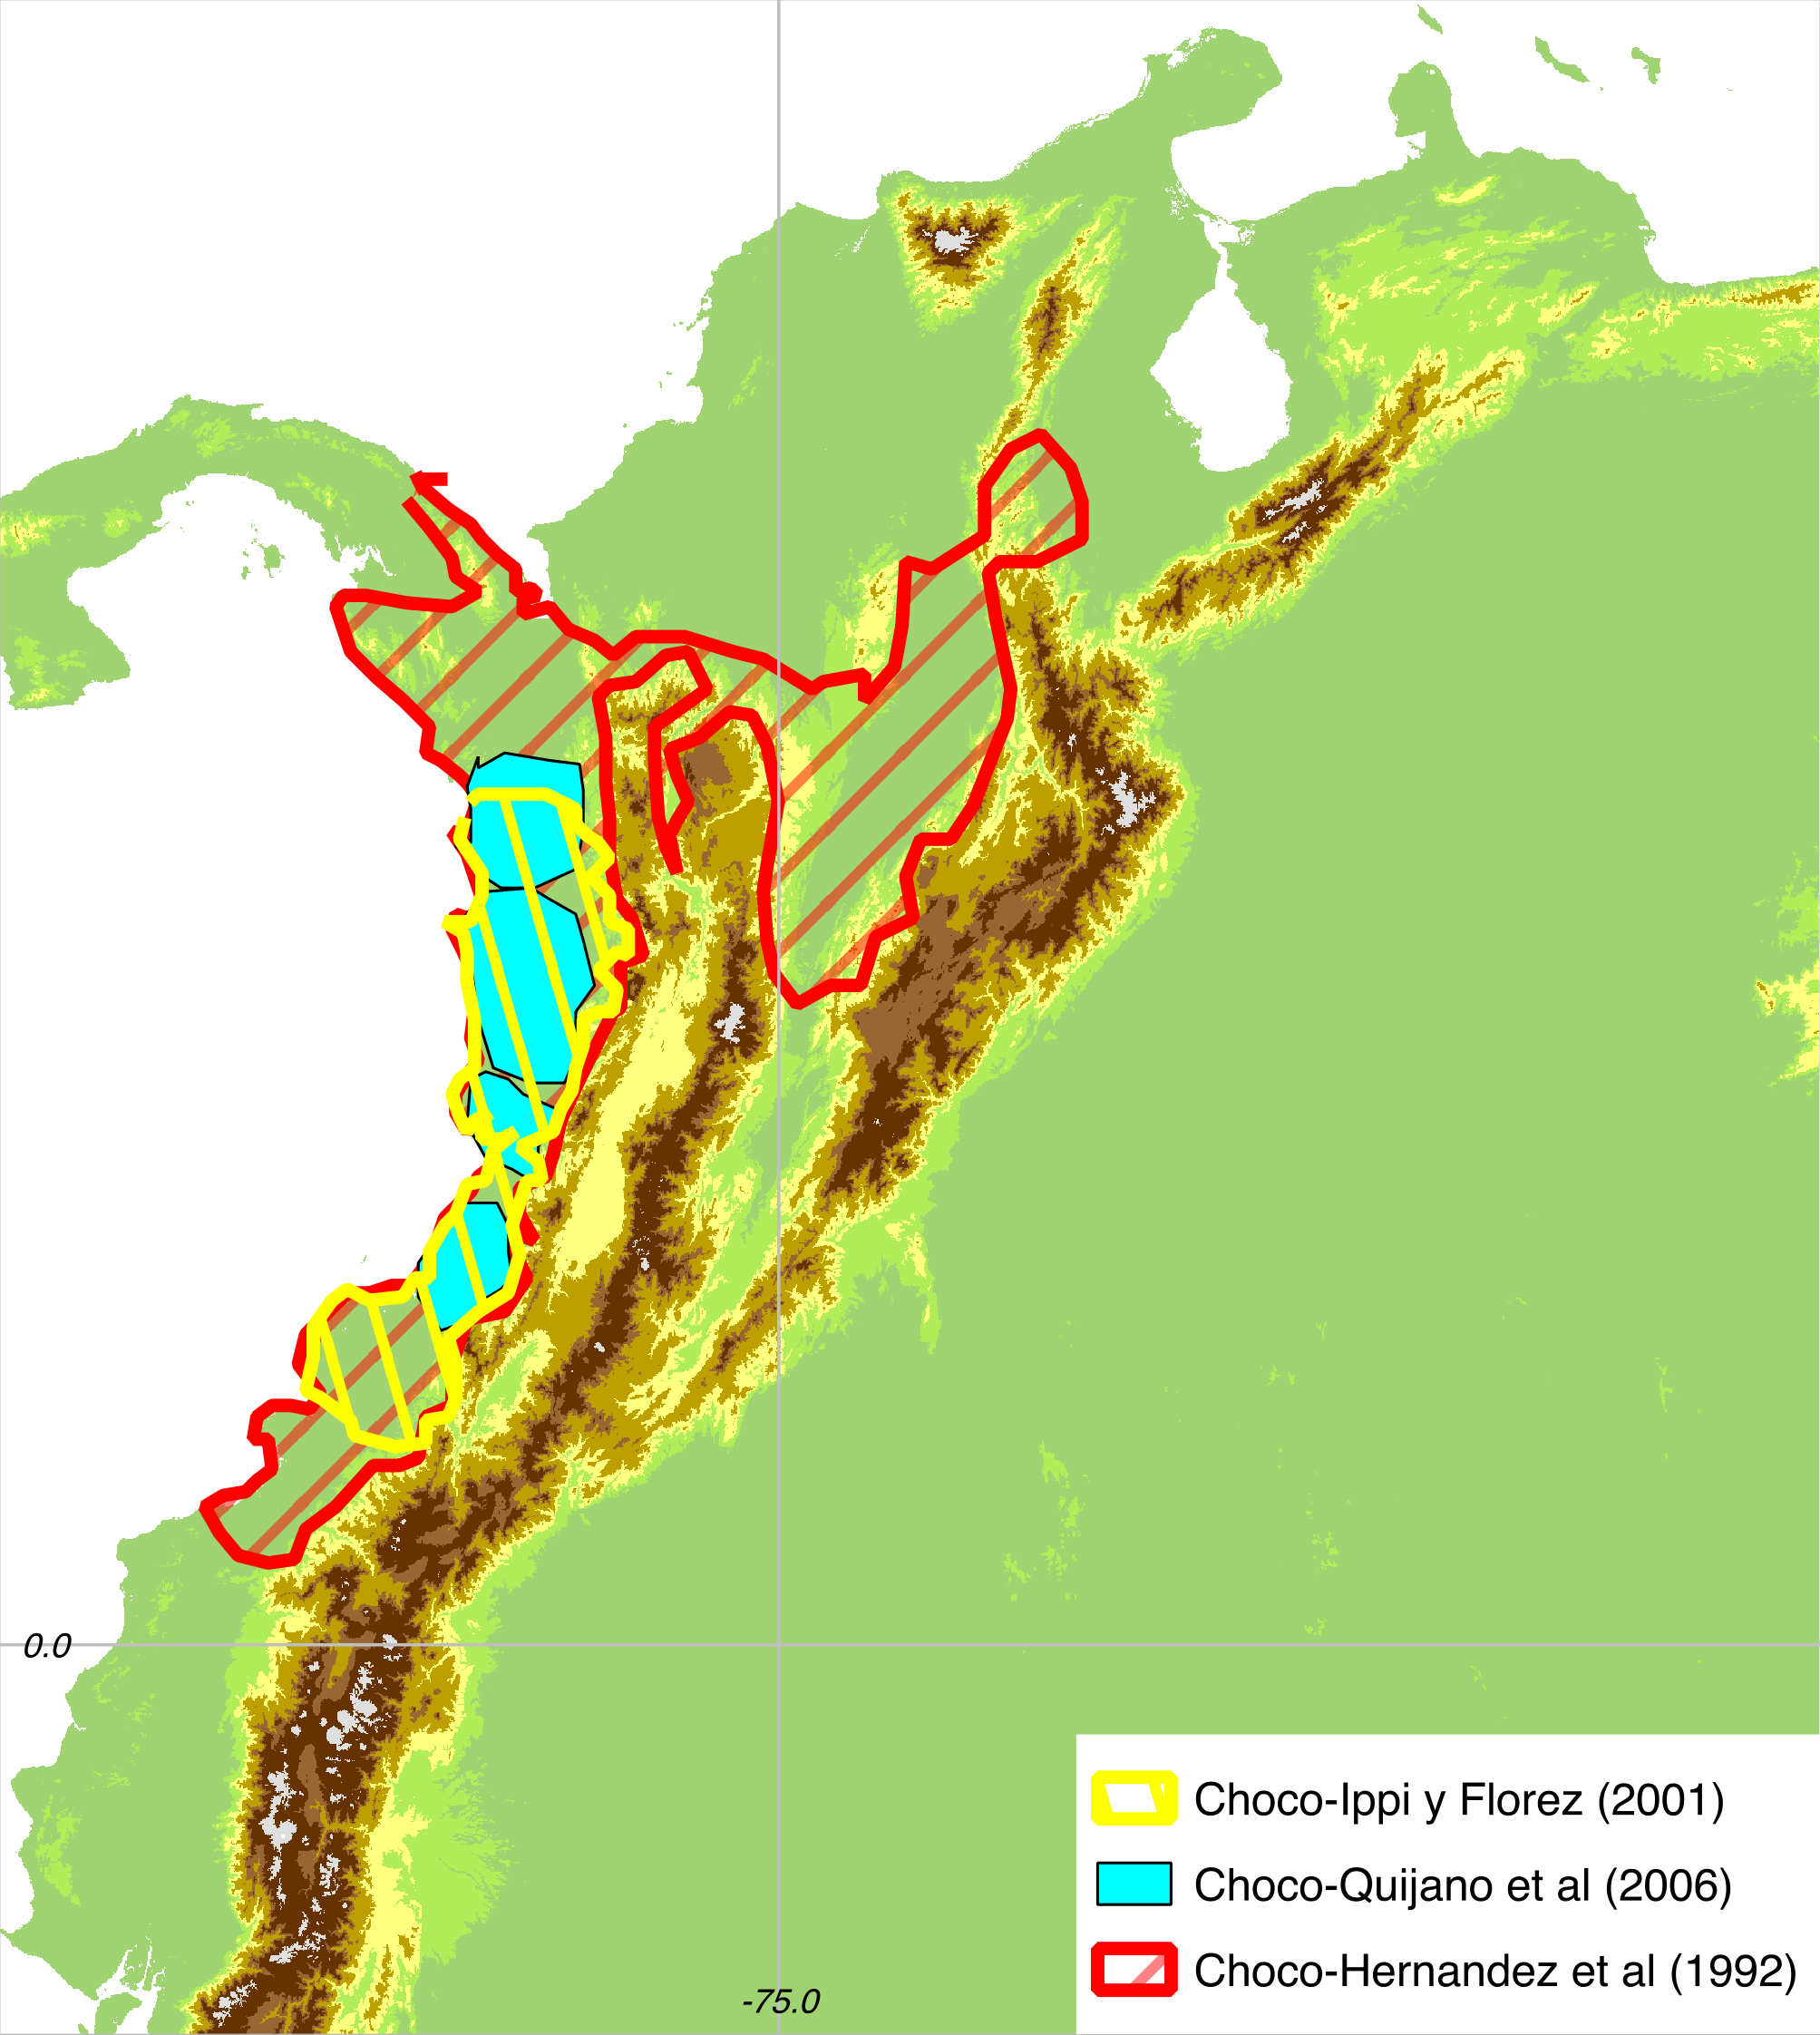
¿Es Chocó un área Biogeográfica?: Una visión desde áreas
de endemismo bajo el criterio de optimabilidad.
Viviana Romero Alarcón*; Daniel Rafael Miranda Esquivel**
* Escuela de Biología, , Laboratorio de Sistemática y biogeografía, Universidad Industrial de Santander. alarconvv@gmail.com
** Escuela de Biología, Laboratorio de Sistemática y biogeografía, Universidad industrial de Santander. Dmiranda@uis.edu.co
INTRODUCCIÓN
El Chocó biogeográfico es un área de gran importancia para el conocimiento de la historia de las biotas neotropicales; no solo por estar directamente involucrado en el Gran Intercambio Biótico Americano (GABI), sino por tener una relación directa con otras áreas como los Andes y la Amazonia. Este termino ha sido comúnmente utilizado en campos como la geología, sociología, biogeografía y la conservación (Conservation International, 2013; Gómez-Nativa, 2008; Hernández-Camacho et al., 1992; Morrone, 2001; Stemper y Salgado, 1993), para referirse al anden pacífico de norte de sur América y sur de centro América; sin embargo, la delimitación de esta área no es clara y depende del autor que se siga (Fig.1).
1
2
3
OBJETIVO
4
Evaluar el área conocida como Provincia del Chocó (Morrone 2001) bajo el criterio de optimabilidad (Szumik y Goloboff, 2004).
Figura1. Concepciones históricas del Chocó Biogeográfico. 1: (Cracraft, 1988; Galvis, 1993; Myers et al., 2000)
2:(Hernández-Camacho et al., 1992; Ruíz-Carranza et al., 1993; Udvardy, 1975)
3:(Abell et al., 2008; BirdLife International, 2012).
4 :(Cracraft, 1985).
Figura 2. Áreas de endemismo bajo criterio de optimabilidad y contrastación con áreas encontradas en la literatura definidas. 1. área de endemismo obtenida con el análisis de cuadrícula de 0.5º x 0.5º. 2. Área de endemismo obtenida para el análisis de cuadrícula 1º x 1º. 3. Áreas encontradas en la literatura semejantes a las obtenidas bajo análisis de optimabilidad.
MATERIALES Y MÉTODOS
Tratamiento de Datos
295 especies (Amphibia,
Squamata, Testudines, Mammalia, Liliopsida y Magnoliopsida) que habitan en la Provincia del Chocó.
Plataforma R (R Core Team, 2013)
Los valores mas altos de endemicidad (Ei) para ambos tamaños de cuadrículas correspondieron a las áreas que incluían la zona que va desde el norte de la Serranía del Baudó hasta el norte de la vertiente del rio Micay.
Para el consenso estricto y relajado con la cuadrícula de 0.5º x 0.5º, el área que mas se asemeja a la Provincia del Chocó y que posee el mayor valor de Ei (Fig.2.1), se asemeja a lo encontrada por Ippi y Flores (2001) para áreas de endemismo de tortugas neotropicales, y por Quijano-Abril et al. ( 2006) con el género Piper en el neotrópico (Fig.2.3).
De la misma forma con la cuadrículas de tamaño 1º x 1º, el área recuperada (Fig.2.2) es congruente con la Provincia Biogeográfica de Chocó-Magdalena propuesta por Hernández-Camacho et al. (1992) y Ruíz-Carranza et al.(1993) , dado que el limite occidental es dilatado hasta el Flanco oriental de la Cordillera Central y parte del Valle del Magdalena medio (Fig.2.3).
1
RESULTADOS Y DISCUSIÓN
Extracción de datos georeferenciados con la función gbif (Hijmans et al., 2013).
Limpieza de datos:
Eliminación de duplicados y puntos en el mar.
Análisis de Optimabilidad
Análisis de áreas de endemismo aplicando cuadrículas de tamaño 0.5º x 0.5º y 1ºx 1º.
NDM/VNDM (Szumik et al., 2006)
2
Consenso estricto y relajado desde 100% hasta 10%.
Edición de mapas
DivaGis (Hijmans et al., 2005), Qgis (QGIS Development
Team, 2009)
Manipulación de capas formato .div y generación de capas formato .shp
3
De esta forma bajo el criterio de optimabilidad, el área propuesta por Morrone (2001) como Provincia del Chocó nunca se recupero en su totalidad; por ende, es posible que el Chocó Biogeográfico corresponda a un área mas amplia que la definida o a un conglomerado de áreas, pero no a una única área con los limites que se ha propuesto.
CONCLUSIÓN

